Slide 1
临沂市博物馆“故事汇”
第2讲
荀子

Slide 2
目
荀子生平
荀子思想
蟾宫折桂
文物欣赏
CONTENTS
录

Slide 3
第一章
荀子生平
水

Slide 4
第一章
荀子生平
荀
荀子（约公元前313年－公元前238年），名况，字卿，战国末期赵国人 。著名思想家、文学家、政治家，时人尊称“荀卿“。西汉时因避汉宣帝刘询讳，因“荀”与“孙”二字古音相通，故又称孙卿。曾三次出任齐国稷下学宫的祭酒，后为楚兰陵（位于今山东兰陵县）令。
子

Slide 5
第二章
荀子思想

Slide 6
第二章
荀子思想
一、人的地位
二、道德起源
三、礼仪的价值

Slide 7
第二章
荀子思想
人的地位
天地人一样重要 各有职责 与其崇拜上天 不如自力更生 合理运用 这是人的职责

Slide 8
第二章
荀子思想
道德起源
孟子主张性善 道德来自人天生的恻隐之心 荀子主张性恶 一开始你争我抢天下大乱 谁都没好处 所以没办法 用道德礼法来约束人的欲望

Slide 9
第二章
荀子思想
礼仪的价值
礼即是个人安身立命的依仗，也是社会秩序得以维持的根据。它以道德的脉脉温情安抚和收捡人心，也以法的绝对指令调整和规制秩序。

Slide 10
第二章
荀子思想
《劝学》
赏析
君子曰：学不可以已。故木受绳则直，金就砺则利，君子博学而日参省乎己，则知明而行无过矣。
君子说：学习不可以停止的。所以学习就像木材经墨线比量过就变得笔直，金属制的刀剑拿到磨刀石上去磨就能变得锋利，君子只有广博地学习，并且每天检验反省自己，那么他就会智慧明理并且行为没有过错了。体现学习的重要性，学习是人一生是必修课。体现了荀子已经把学习知识的认识运用到了生活方方面面认识，这个才是学习精华之所在。
学无止境的真理

Slide 11
第二章
荀子思想
《劝学》
赏析
故不登高山，不知天之高也；不临深溪，不知地之厚也；不闻先王之遗言，不知学问之大也。
因此，不登上高山，就不知天多么高；不面临深涧，就不知道地多么厚；不懂得先代帝王的遗教，就不知道学问的博大。可以深深体会到我们学习知识要站得高才能看得远。要注重实践，不能“纸上谈兵” 空谈理论，要相信只有实践才能出真理。 毛主席说：“实践出真知，斗争长才干。”学习定位于人的成长，那么，思想、观念、方法、道德、人格就是人的成长的重要因素，这些东西如何才能获得，只靠读书，只靠学校课堂上的学习肯定不可能完全获得。如何获得？毛主席告诉我们，要从社会实践中获得，实践出真知。生产实践、社会实践和科学实验是人类的三大实践活动。
学习要明白实践才能出真理

Slide 12
第二章
荀子思想
《劝学》
赏析
故君子居必择乡，游必就士，所以防邪辟而近中正也。
所以君子居住要选择好的环境，交友要选择有道德的人，才能够防微杜渐保其中庸正直。说明学习环境的好坏和人的交友好坏是一样的，俗话说：“物以类聚，人以群分”和靠谱的人会感染你如何取得进步，这个好的学习气氛可以让你有无穷无尽要学习的欲望。只有和有道德人士在一起不断去学习，提高个人品质、气质和魅力，这是值得自己努力去做的事情！
学习环境的意义

Slide 13
第二章
荀子思想
《劝学》
赏析
物类之起，必有所始。故言有招祸也，行有招辱也，君子慎其所立乎！
事情的发生都是有起因的，荣辱的降临也与德行相应。所以言语可能招祸，行为可能受辱，君子为人处世不能不保持谨慎。君子要注意自己的言行给自己所树立的形象。什么是不正当“言行”呢？不当的言行就是虚伪的言行，也就是不能表达真我的言行。要看到自己‘招祸’‘招辱’的原因，首先从认识上纠正错误意识，做一个有独立精神的人，再就是改变怯懦的性格，做一个勇敢的人。我知道，改变自己长时间的习惯和性格。
要预防不正当“言行”

Slide 14
第二章
荀子思想
《劝学》
赏析
故不积跬步，无以至千里；不积小流，无以成江海。锲而舍之，朽木不折；锲而不舍，金石可镂。
所以不积累一步半步的行程，就没有办法达到千里之远；不积累细小的流水，就没有办法汇成江河大海。（如果）刻几下就停下来了，（那么）腐烂的木头也刻不断。（如果）不停地刻下去，（那么）金石也能雕刻成功。学习要靠日积月累出来的，心急吃不了热豆腐，要锲而不舍、持之以恒。读书是一个长期的需要付出辛劳的过程，不能心浮气躁、浅尝辄止，而应当先易后难、由浅入深，循序渐进、水滴石穿的真理。
现实中，不少人都有长期坚持、积少成多，最后取得惊人收获的读书经历。有人研究过，一个人每天阅读一小时，三年之后可以变成某一问题的专家。人要善读书，一个重要方面就在于利用好时间，养成坚持不懈的习惯。
学习态度

Slide 15
第二章
荀子思想
《劝学》
赏析
故君子不傲，不隐，不瞽，谨顺其身。
因此，君子不可浮躁，也不可怠慢，更不可盲目，要谨慎地对待每位前来求教的人。善于交际的人不会盲目浮躁的和人交流，交流中会知道哪些话可以说，那些话不可以说心里很清楚，很知道自己的优缺点，会谨慎地对待每位前来求教的人，不会浮夸浮躁自己。
学习交际的原则

Slide 16
第二章
荀子思想
《劝学》
赏析
学也者，固学一之也。全之尽之，然后学着也。
学习本是件很需要专心志致的事情，学一阵又停一阵那是市井中的普通人。能够全面彻底地把握所学的知识，才算得上是个学者。作为当代的我们，不能离开学校就停止学习的步伐，不要以各种“我工作忙、我要应酬”等来当借口，远离那些无效应酬，把时间留给自己，静下心来学习“充电”只要自己成长了才是正确的生存之道。
追求善学的决心

Slide 17
第三章
蟾宫折桂

Slide 18
第三章
蟾宫折桂

Slide 19
第四章
文物欣赏

Slide 20
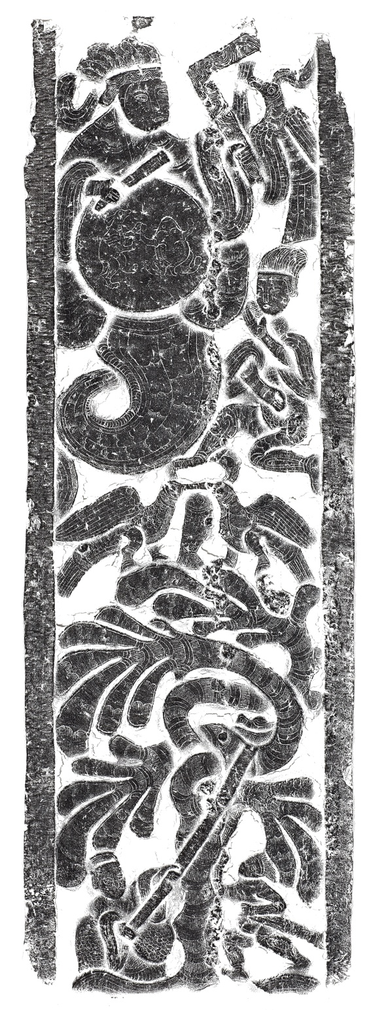
第四章
文物欣赏
吴白庄汉画像石墓
女娲像

Slide 21
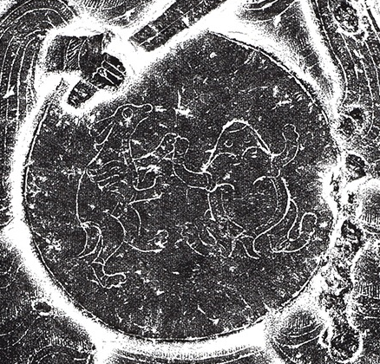
第四章
文物欣赏
吴白庄汉画像石墓
女娲像

Slide 22
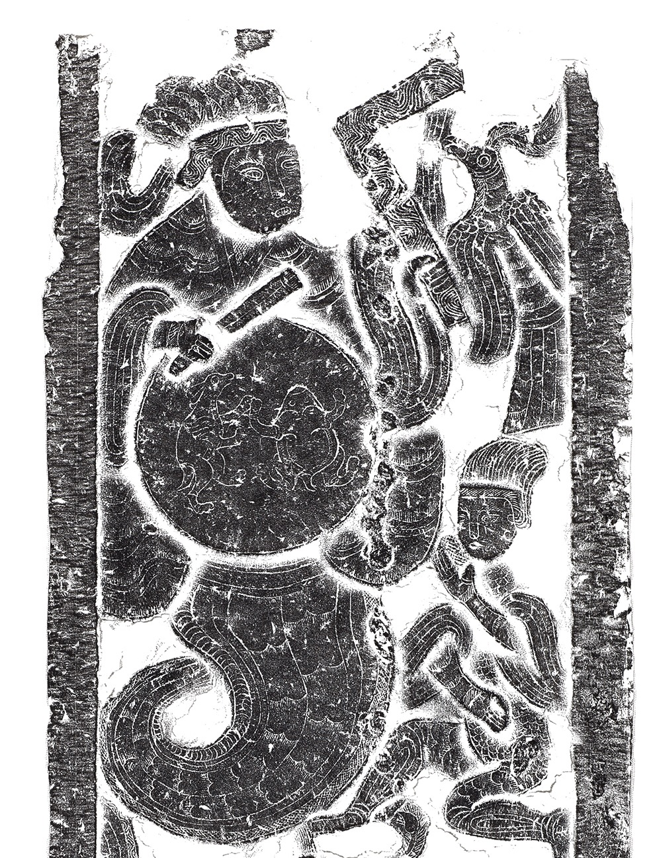
第四章
文物欣赏
吴白庄汉画像石墓
女娲像

Slide 23
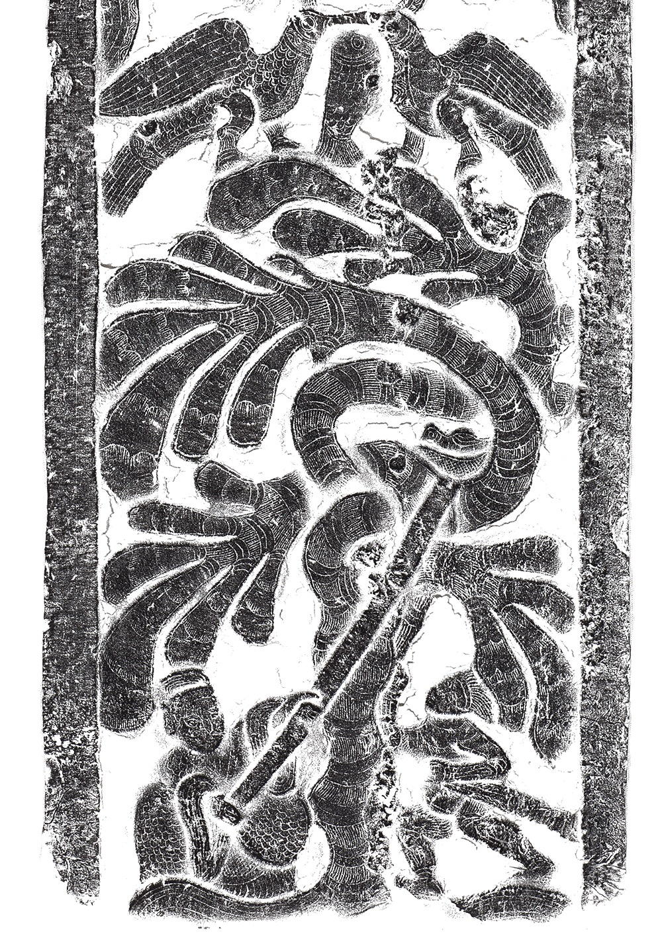
第四章
文物欣赏
吴白庄汉画像石墓
女娲像

